Slide 1


발표자
김혁

Slide 2
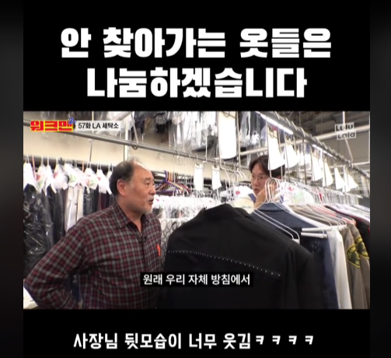
기획의도
여전히 사람들은 다양한 옷들을 세탁소에 맡김
여전히 여러가지 이유로 세탁물을 찾지 않음 (단순 망각 등) / 보관기간 3개월

Slide 3

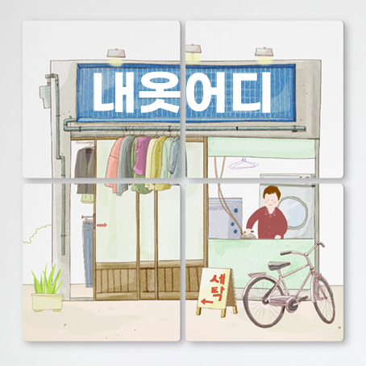
효과
세탁물 출고 알림
품목 검색을 통해 불필요한 집안 수색을 방지
세탁물 폐기 예정일 알림을 통해 분실방지
고객님이
OOO 세탁소에 맡기
OOO 품목 등
총 OO 개 품목(결제완료)이
20XX년 XX월 XX일
출고예정 입니다.
고객님이
OOO 세탁소에 맡기
OOO 품목 등
총 OO 개 품목(결제완료)이
20XX년 XX월 XX일
폐기예정 입니다.

Slide 4

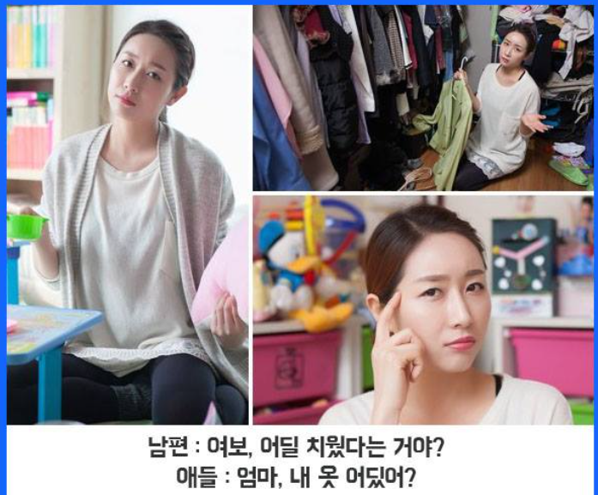
타겟
다양한 연령층
(1인가구 증가)
세탁소 | 품명 | 색상 | 수량
크린토피아 | Y셔츠 | 흰색 | 5
크린토피아 | 정장바지 | 남색 | 1
크린토피아 | 정장바지 | 검정 | 1
크린토피아 | 자켓 | 검정 | 1
우성세탁 | 롱패딩 | 회색 | 1
우성세탁 | 패딩 | 검정 | 1
우성세탁 | 패딩 | 갈색 | 1

Slide 5
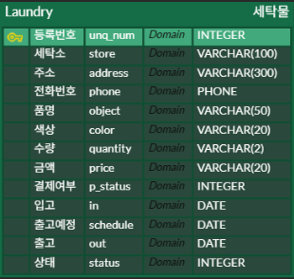
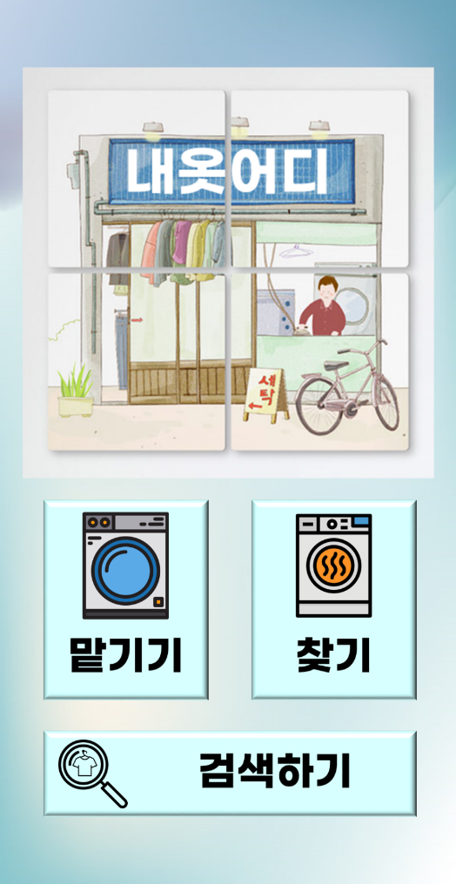
ERD

Slide 6
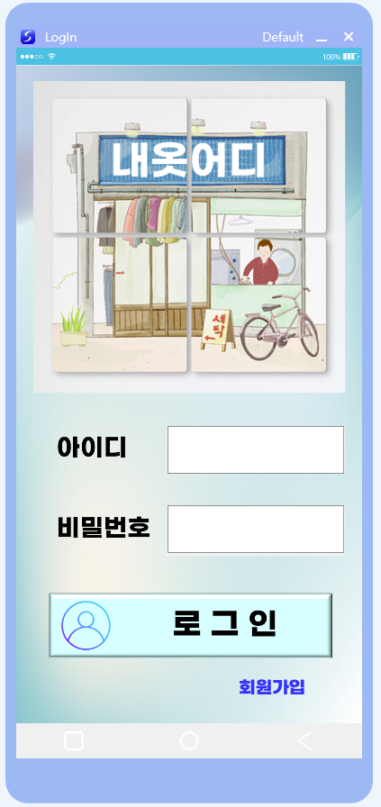
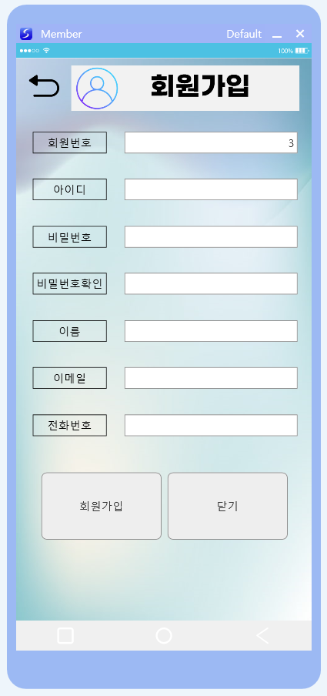
기능 – 회원가입 / 로그인
회원가입 / 로그인 기능을 통한 개인정보 보호

Slide 7
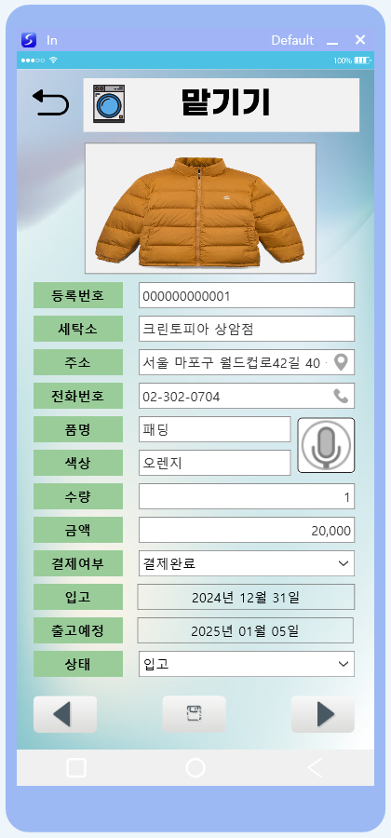
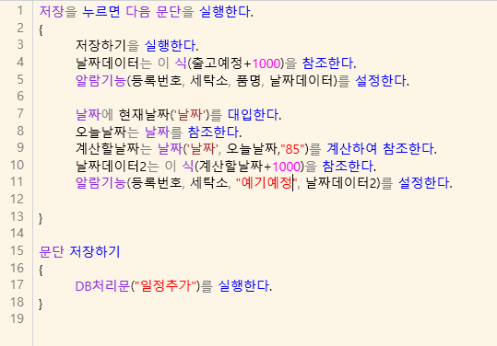
기능 - 맡기기
알람 자동설정(출고일/폐기예정)

Slide 8
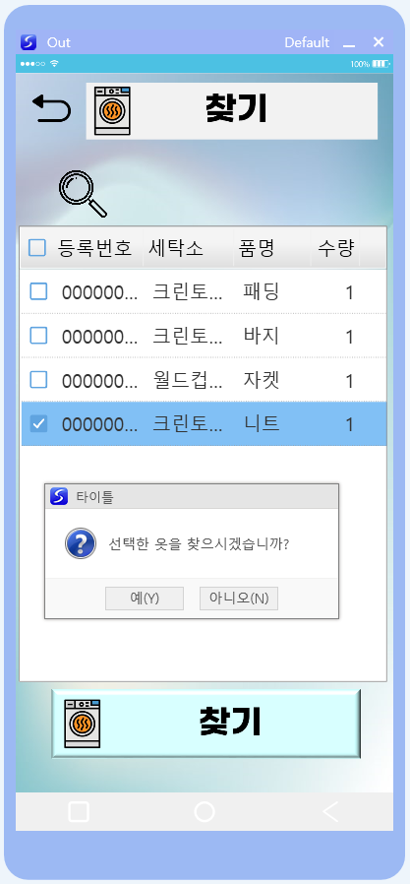
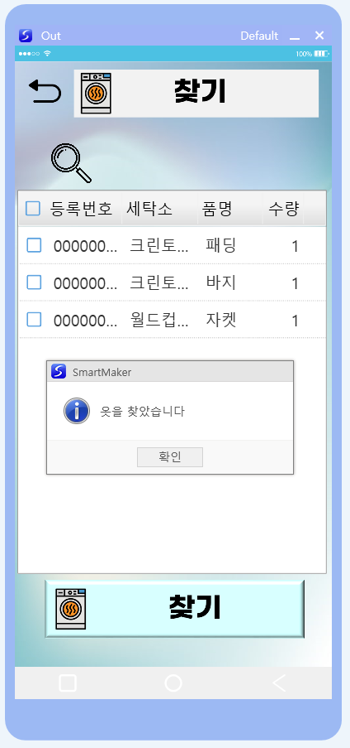
기능 - 찾기
상태가 ‘미출고’인 품목들만 리스트에 노출
체크박스로 항목 선택
찾기 버튼을 누르면 목록삭제

Slide 9
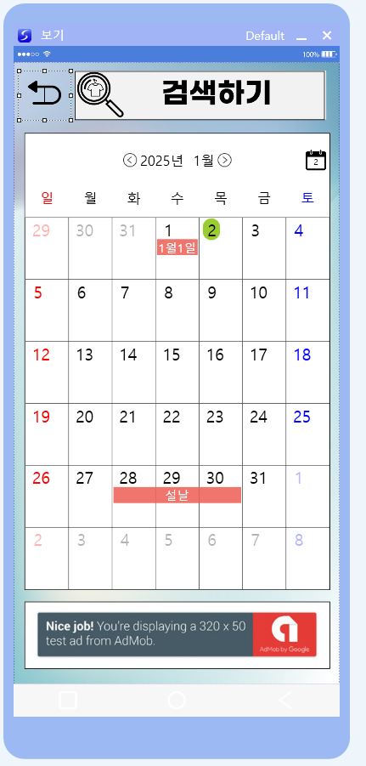
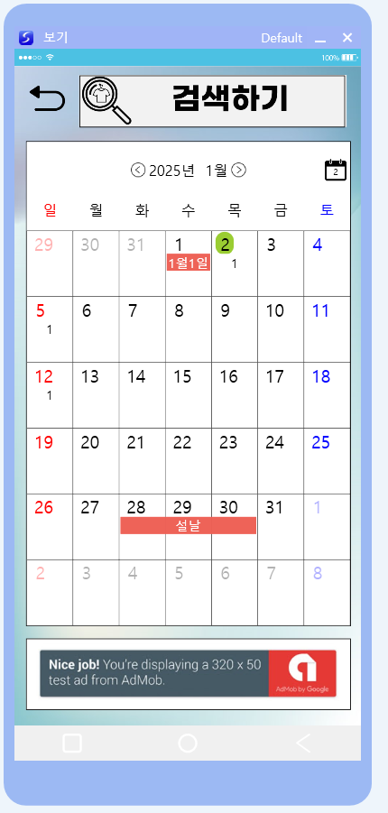
기능 - 검색하기
달력에 찾아야 하는 품목의 수량이 표시

Slide 10
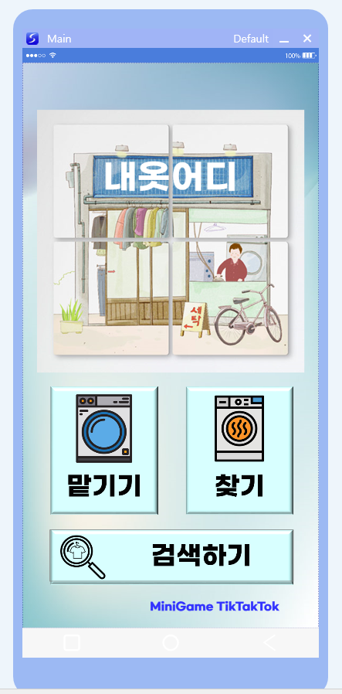
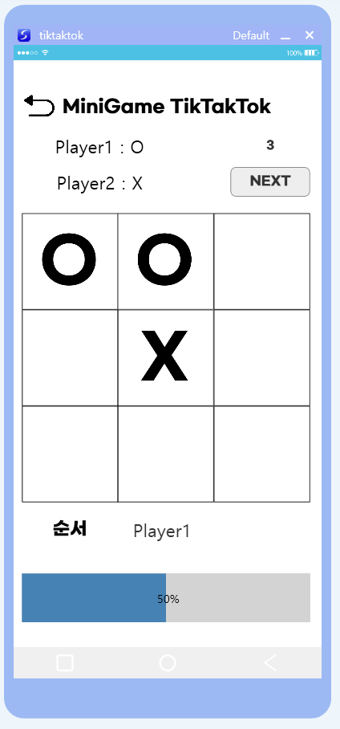
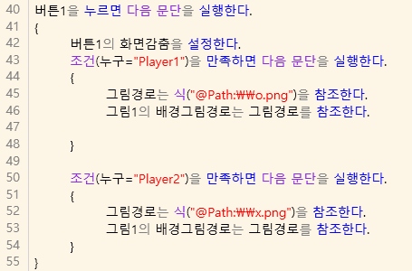
기능 - MiniGame
간단한 미니게임 구현

Slide 11
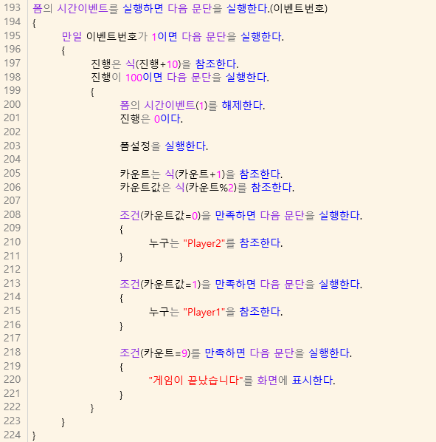
기능 - MiniGame

Slide 12

시연

Slide 13
개발후기
쉬웠던 점 : DB 구조에 대한 고민 없이 쉽게 DB와 앱의 연동
어려웠던 점 : 다양한 기능 활용을 위해 DB처리객체와 업무규칙에 대한 이해필요(언어의 생소함, 알람 기능, 폰트 처리 등)

Slide 14
Q & A
감사합니다

